Slide 1
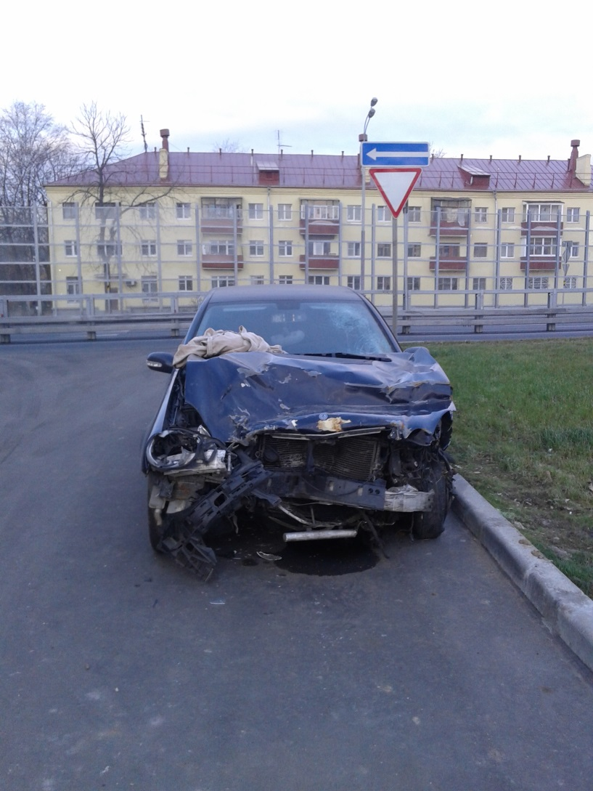
Брошенные автомобили эвакуированные с территории г.о. Щербинка в 2019 г.
(для размещения на сайтах Администрации ТиНАО и Администрации г.о. Щербинка, изданиях «Новые округа» и «Щербинский вестник»
1, Мерседес грз О 255 СУ 750, брошен д.2\1 по Симфкропольскому шоссе

Slide 2
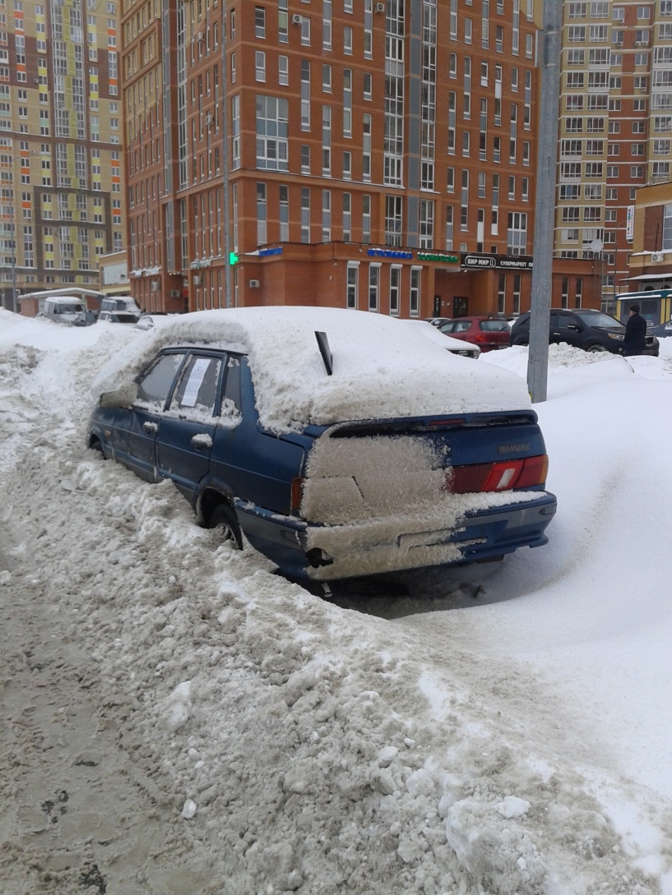
2. ВАЗ Самара, без грз, брошен у д.22 по ул. Барышевская Роща

Slide 3
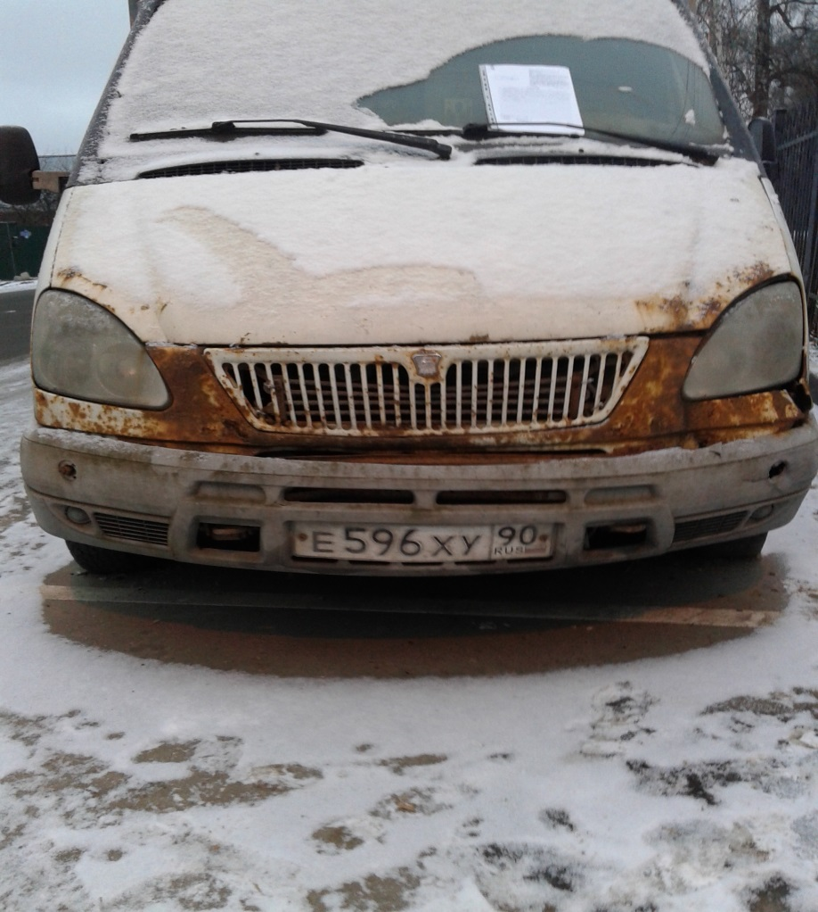
3. ГАЗ Соболь, грз Е 569 ХУ 90, брошен у д.40 по ул. Энгельса.

Slide 4
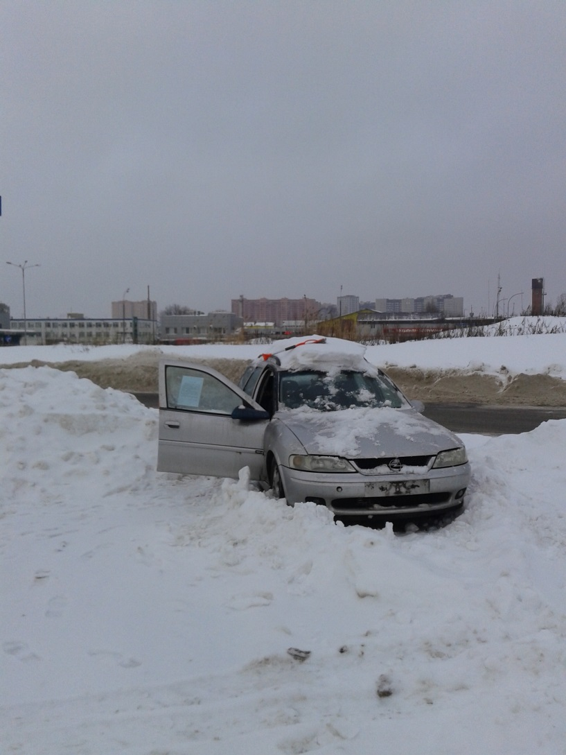
4. Опель без ГРЗ, брошен у д. 8 ул. Восточная, ТЦ Касторама

Slide 5
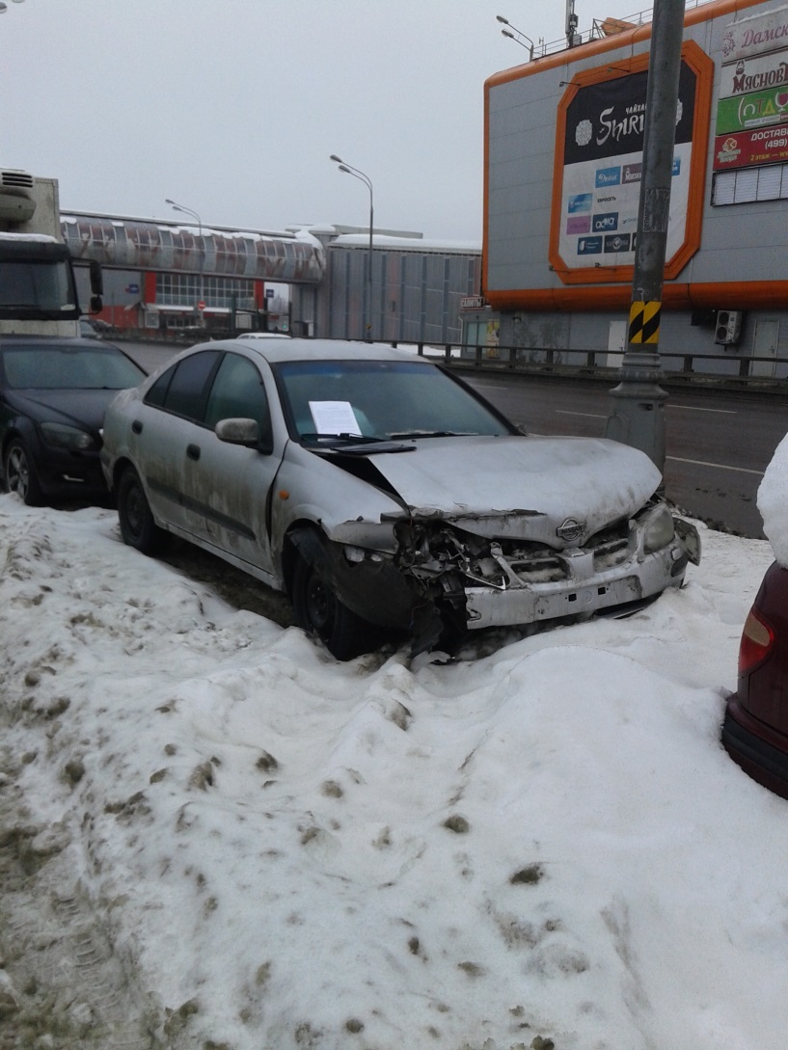
5.Ниссан. ГРЗ У 936 ЕТ 60, брошен у д. 12А по ул. Спортивная

Slide 6
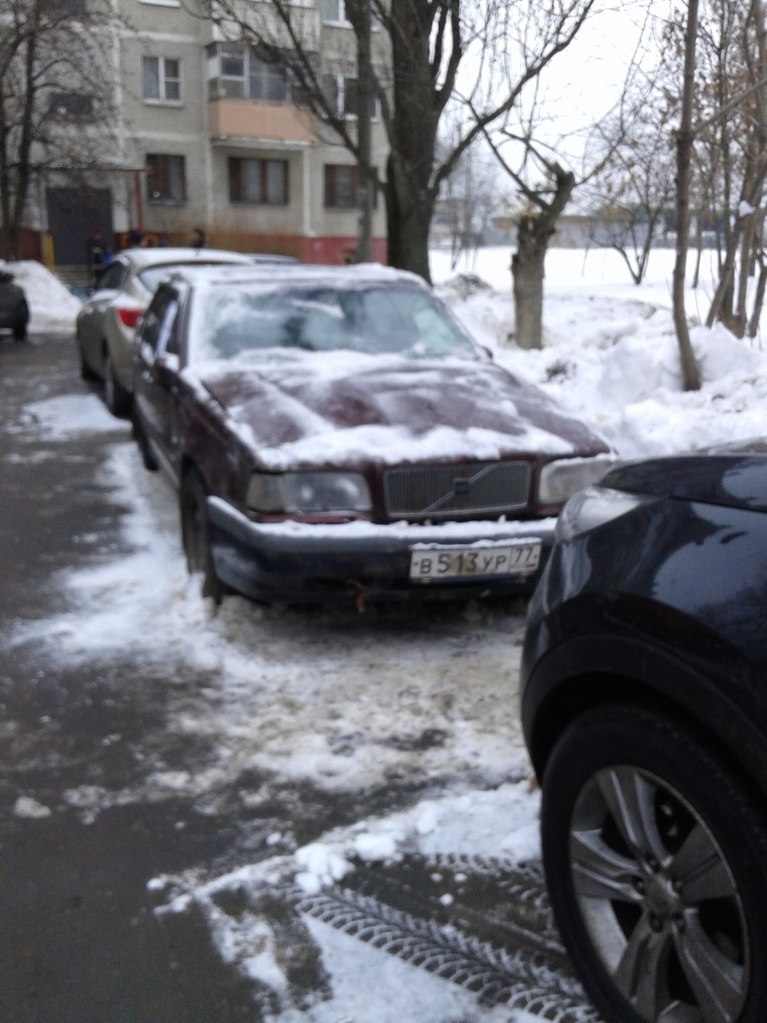
6. Вольво, ГРЗ В 513 УР 77, брошен у д. 5 по ул. Спортивная

Slide 7
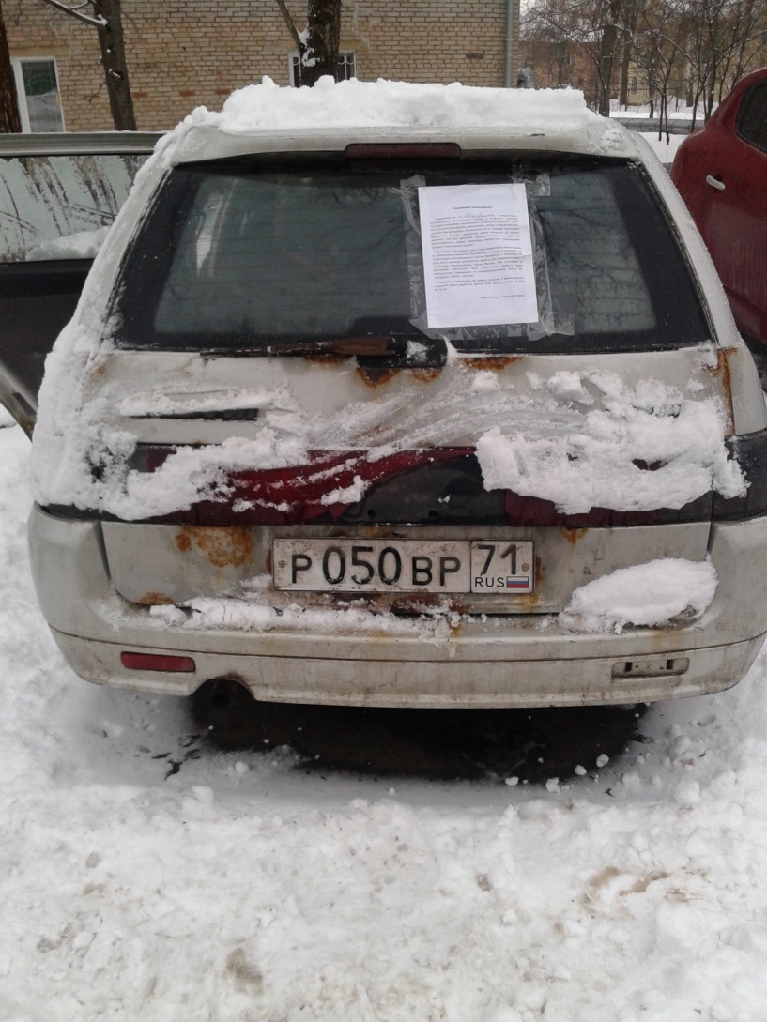
7. ВАЗ ГРЗ Р 050ВР71, брошен у дома 12 по ул. Авиаторов

Slide 8
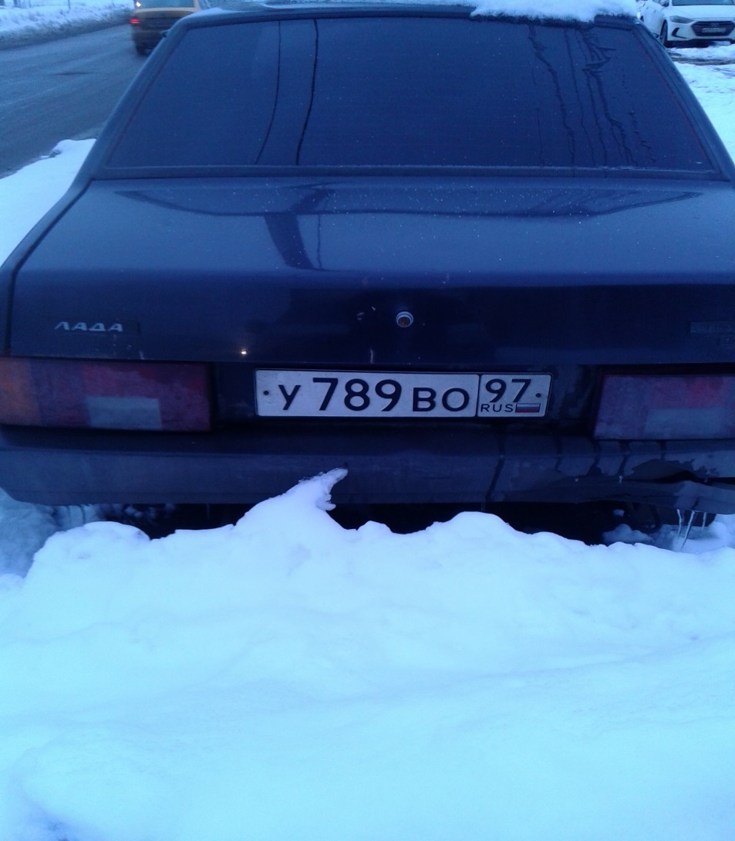
8. ВАЗ ГРЗ У 789 ВО97 брошен у д.26 по ул. Барышевская Роща

Slide 9
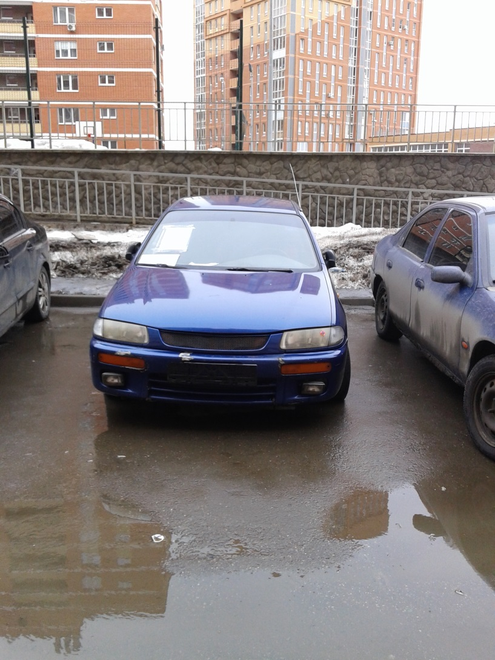
9. Мазда, ГРЗ отсутствуют, цвет синий, брошен у дома 24 по ул. Барышевская Роща

Slide 10
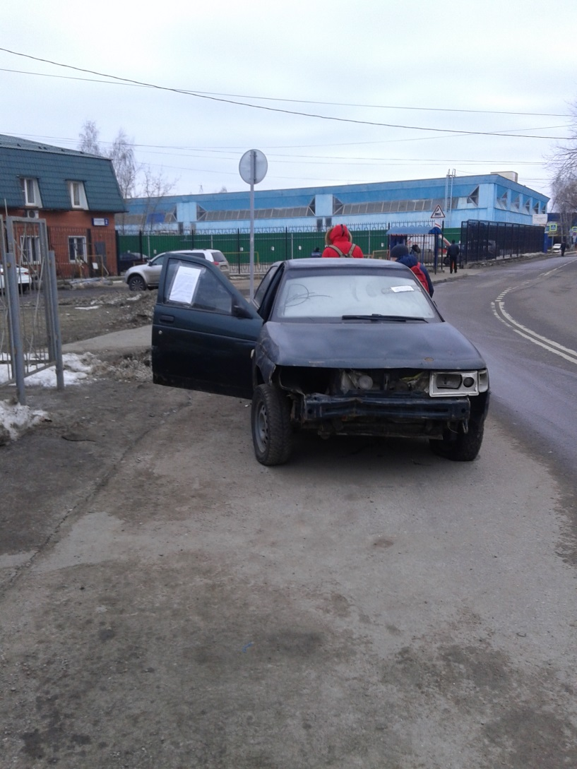
10. ВАЗ-2109, ГРЗ отсутствуют, цвет зелёный, брошен у д.2\1 по Бутовскому тупику

Slide 11
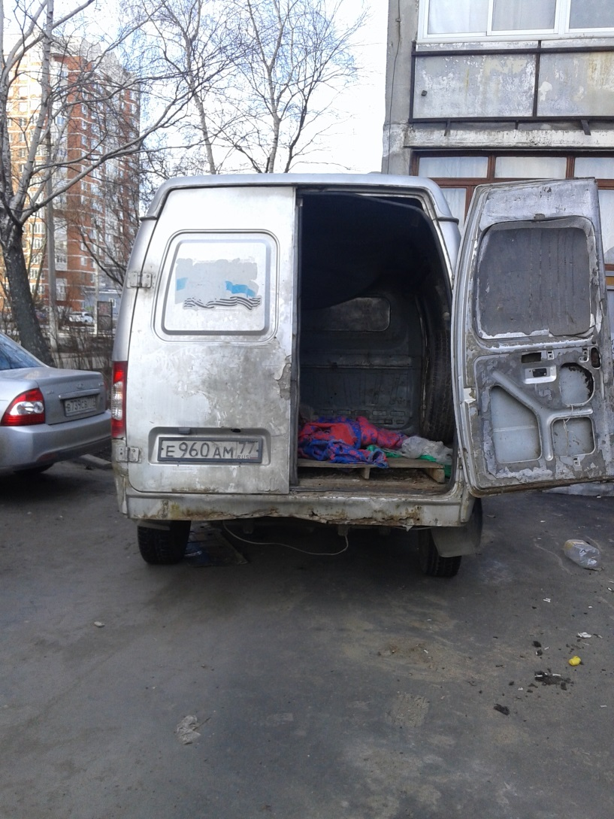
11, Газель грз Е 960АМ77, брошен у д. 2 по ул. .Спортивная

Slide 12
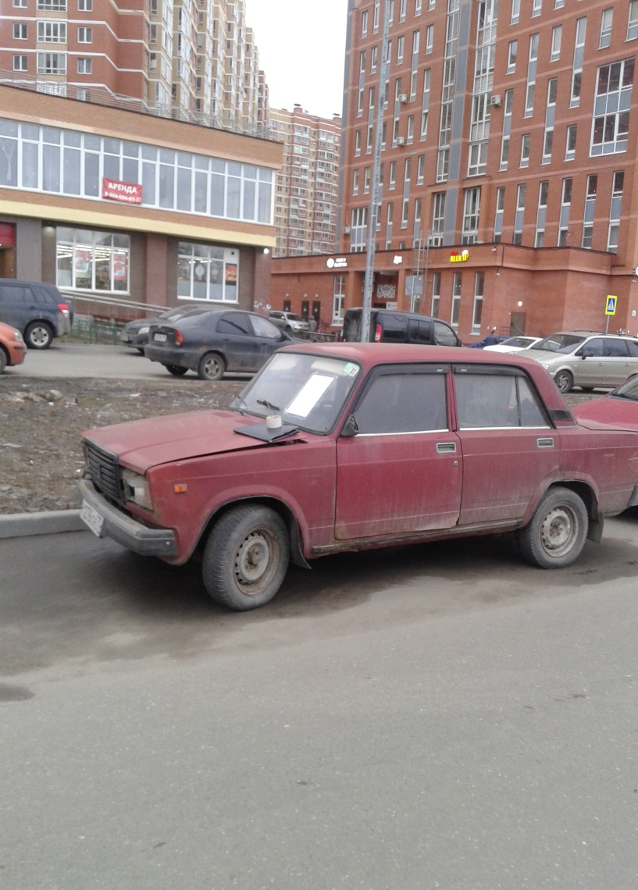
12. ВАЗ грзТ276СН77, брошен у д.18 по ул. Барышевская Роща

Slide 13
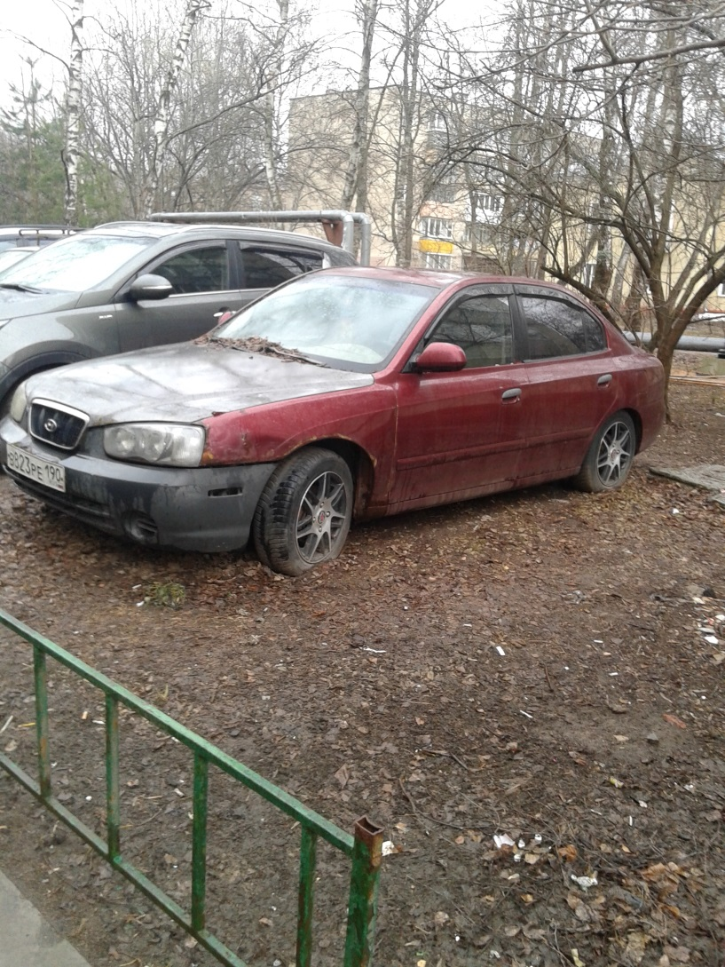
13. Хундай ГРЗ В823РЕ190 брошен у д.1 по ул. Остафьевская

Slide 14
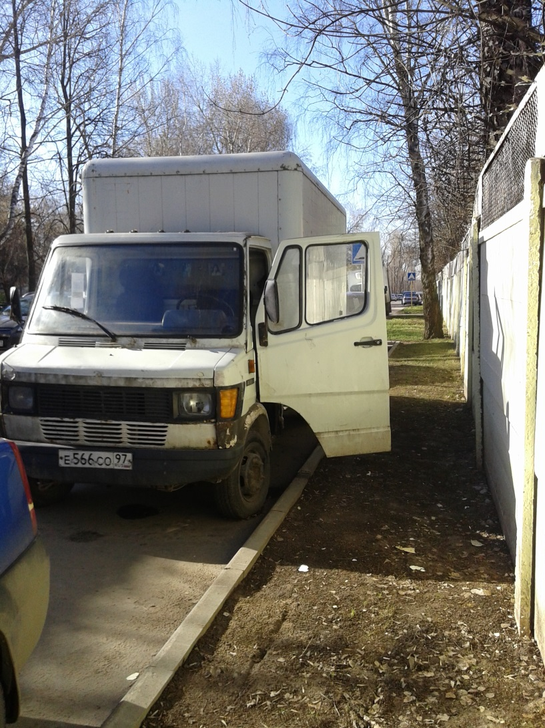
14. Грузовой Мерседес грз Е566СО99, брошен ул. Дорожная, проходная 99 ЗАТО

Slide 15
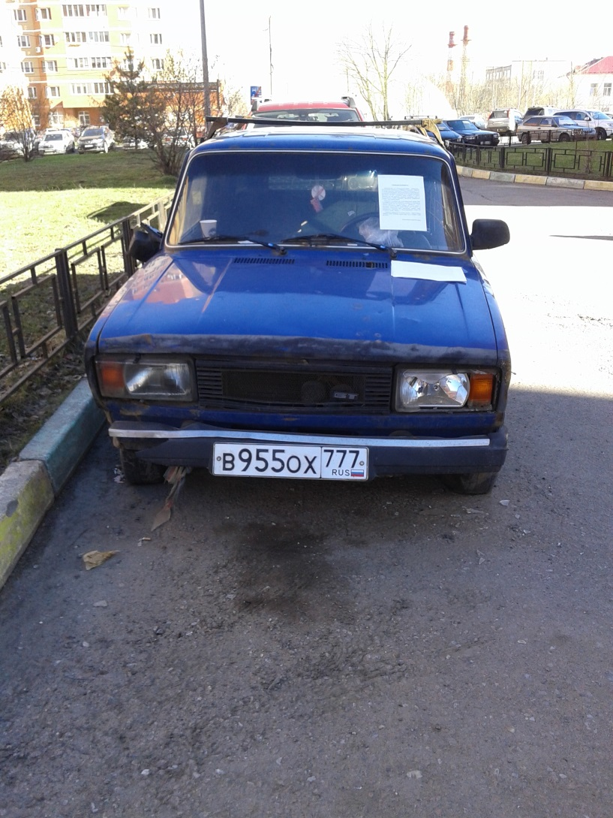
15. ВАЗ грз В955ОХ777, брошен у д.3 по ул. Индустриальная

Slide 16
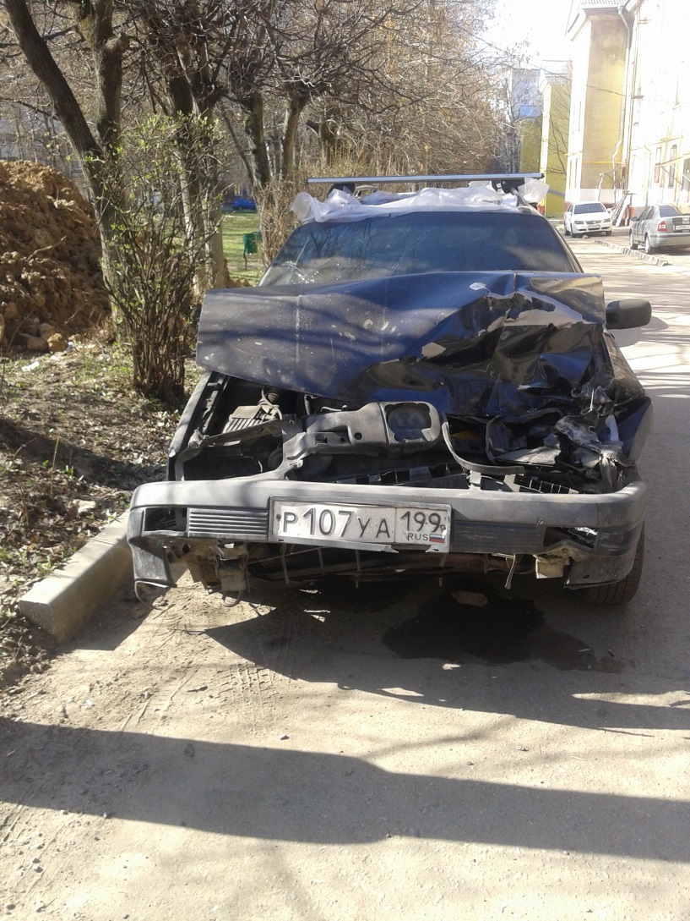
16. Фольксваген грз Р107 УА777

Slide 17
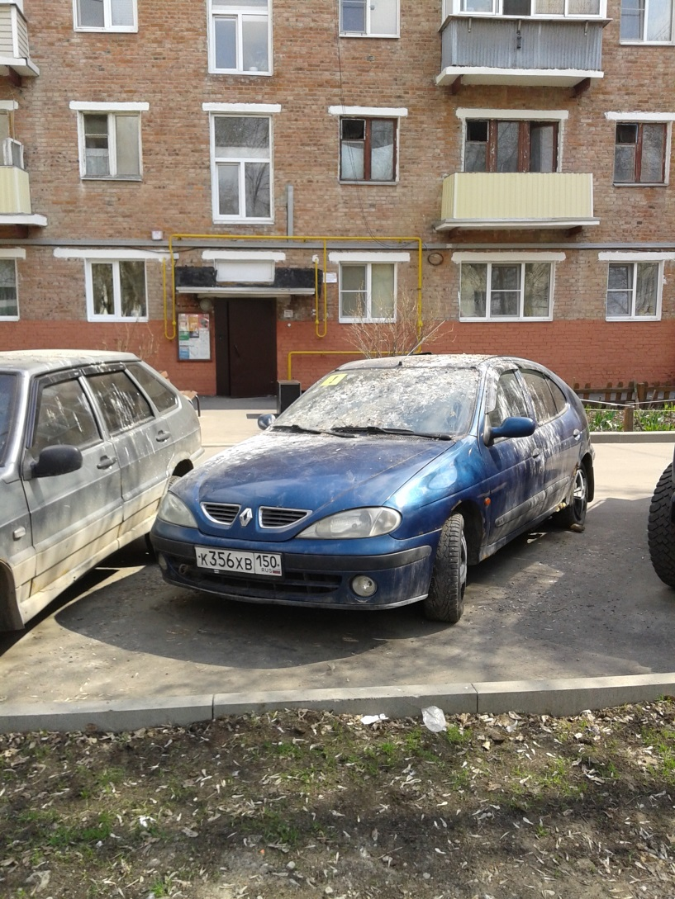
17. Рено грз К356ХВ150, брошен у д. 1 по ул. Спортивная

Slide 18
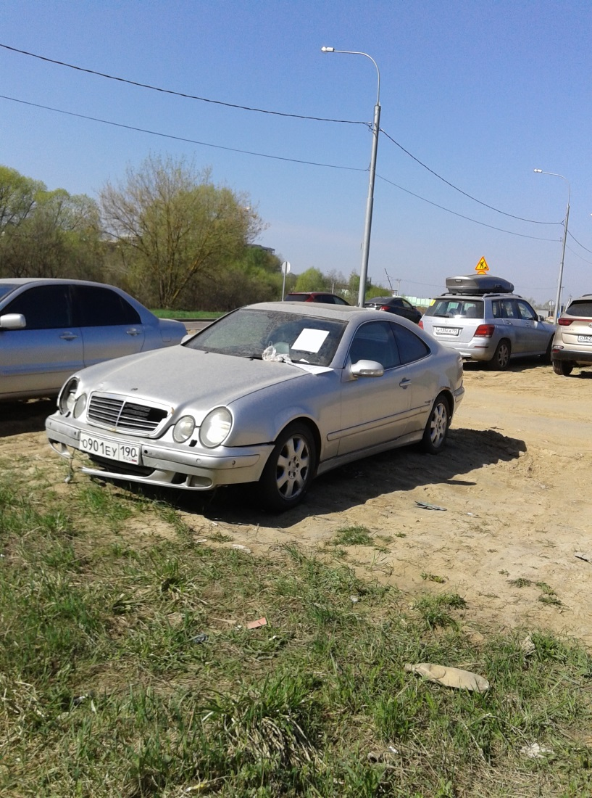
18. Мерседес грз О901ЕУ190, брошен у д.26 по ул. Барышевская Роща

Slide 19
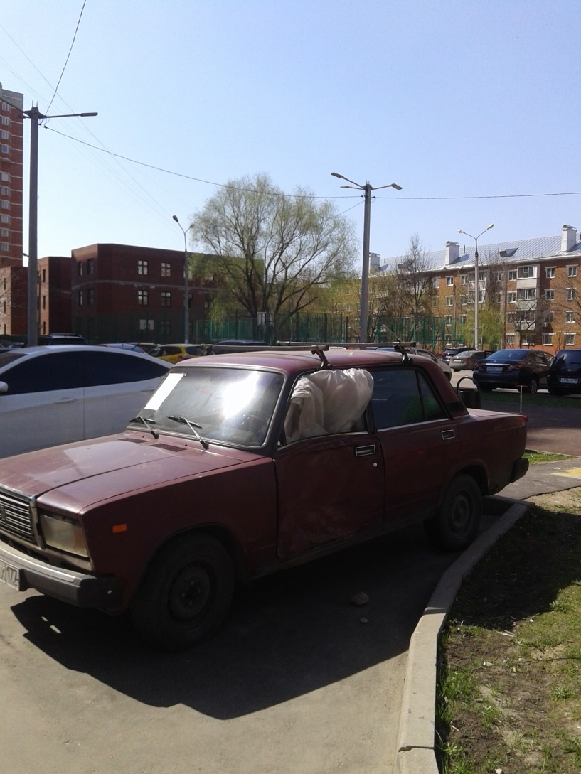
19. ВАЗ грз 579АХ177, брошен у д. 29 по ул. Спортивная

Slide 20
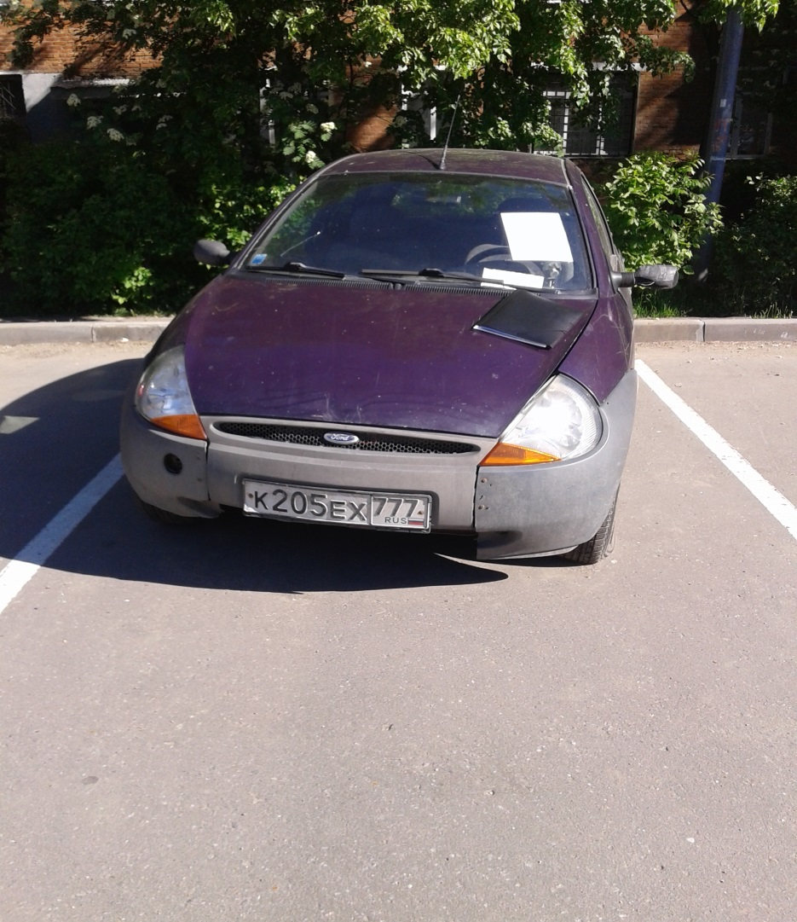
20. Форд грз К205ЕХ777, брошен у д. 1 по ул. Спортивная

Slide 21
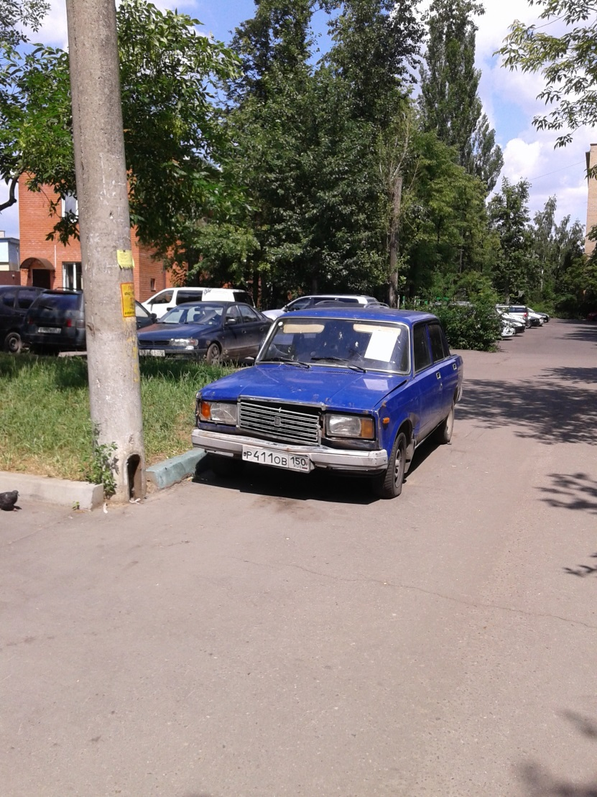
21. ВАЗ грз Р411 ОВ150, брошен у д.5 по ул. Люблинская

Slide 22
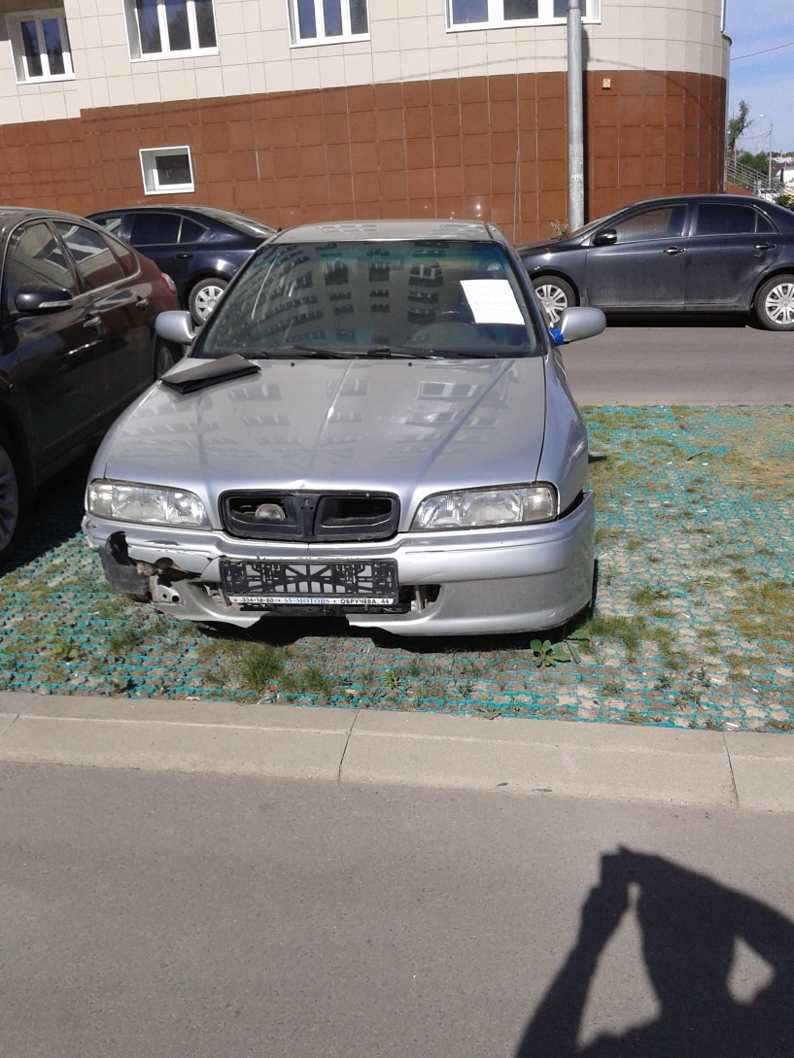
22. Ровер, ГРЗ отсутствуют, брошен у д. 4 по ул. Квартал Южный.

Slide 23
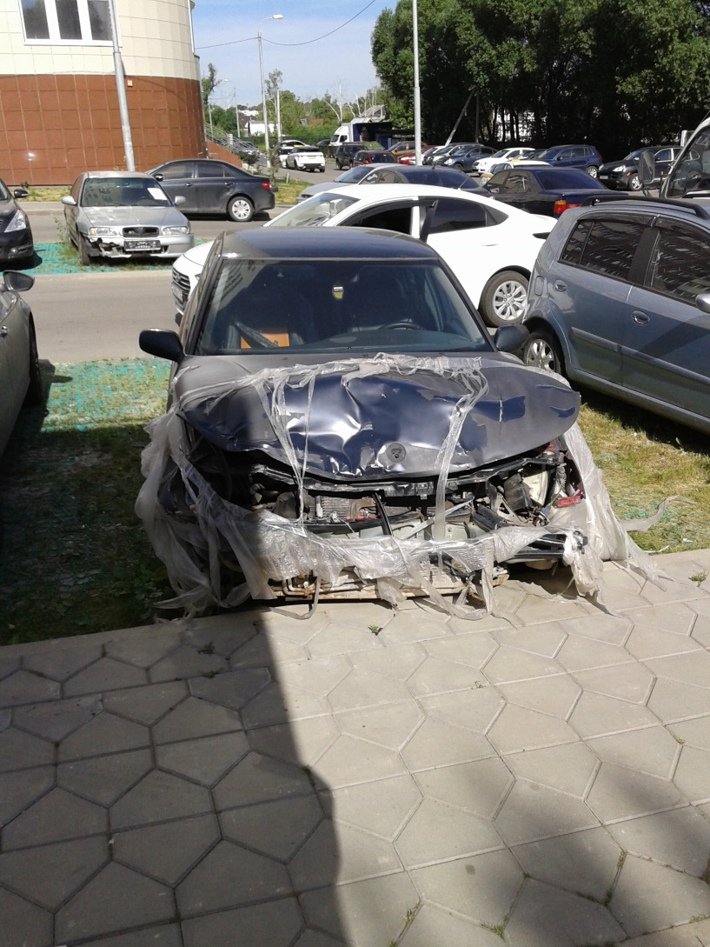
23. СААБ грз Н 219 ЕМ32, брошен у д.4 по ул. Квартал Южный

Slide 24
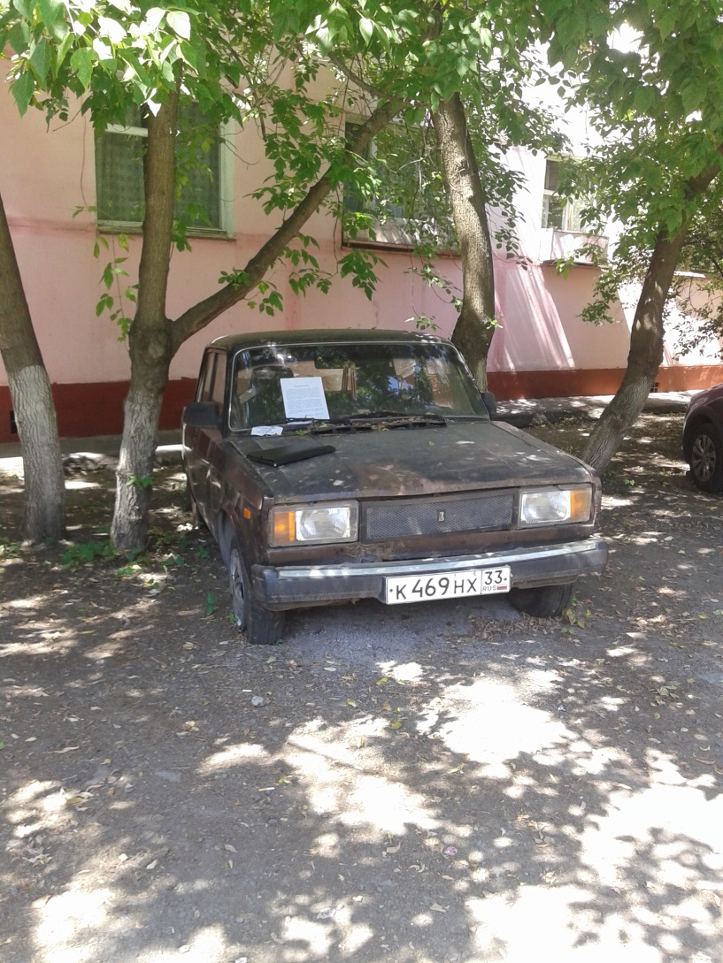
24. ВАЗ грз К 469 НХ 33, брошен у д. 3 по ул.Мостотреста

Slide 25
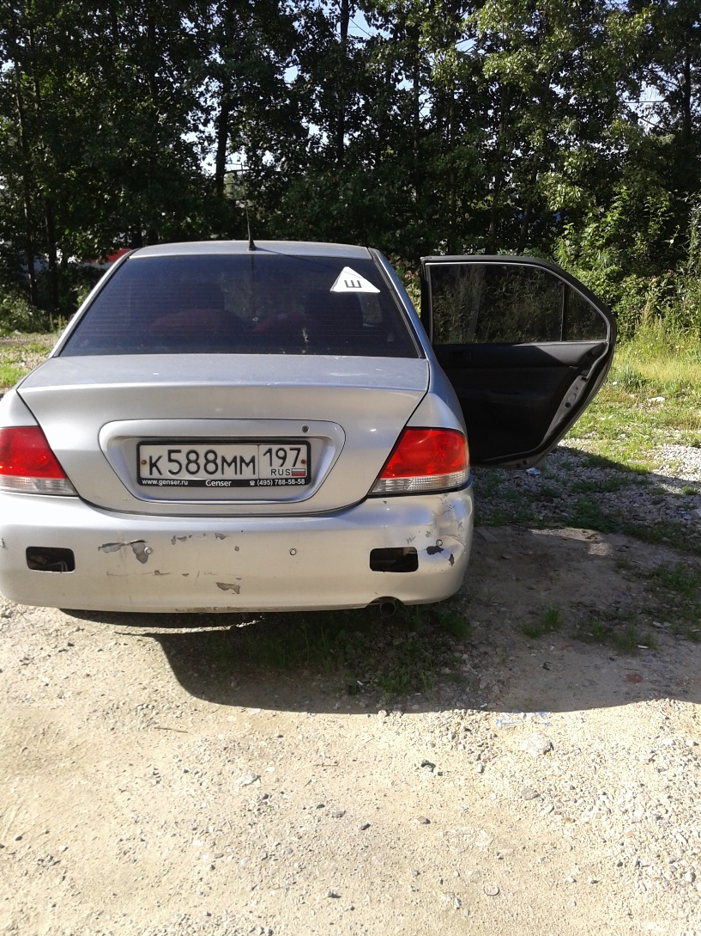
25. Мицубиси грз К588 ММ 197, брошен у дома 6 по ул. Квартал Южный.

Slide 26
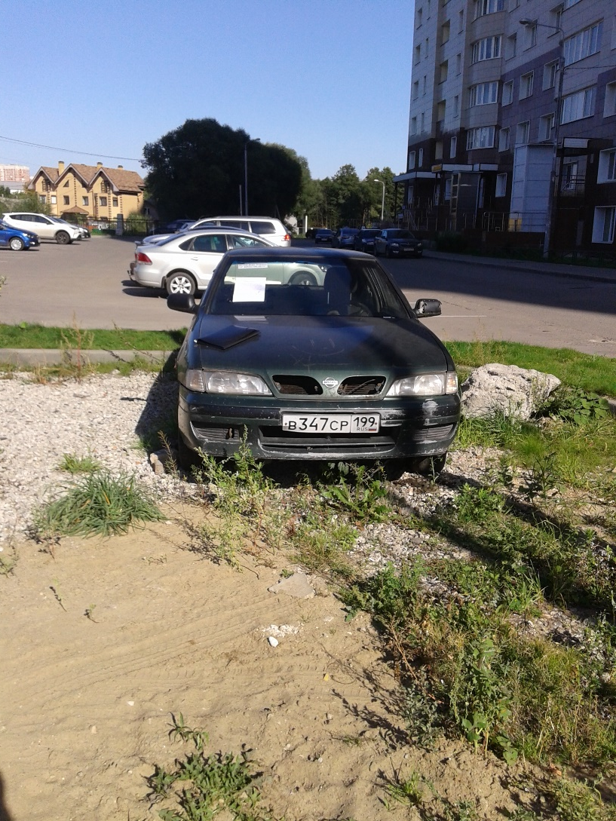
26. Ниссан грз В347СР 199, брошен у д.6 по ул. Квартал Южный

